Slide 1
Библиотечная сеть РФ
Волкова Анна
4 курс
ИВТ

Slide 2
Все библиотеки в Российской Федерации образуют библиотеч­ную сеть. Создание библиотечной сети необходимо для:
соблюдения единых стандартов ведения библиотечного дела;
осуществления межбиблиотечной коммуникации;
централизованного пополнения библиотечных фондов (через рассылку обязательных экземпляров вновь вышедших книг);
координации библиотечной деятельности.

Slide 3
По направленности фондов различаются библиотеки
универсальные (содержат литературу на самые различные темы);
научные (специализируются по определенному направлению);
детские и юношеские (содержат литературу, в основном, для детей и подростков);
специализированные (например, для слепых).

Slide 4
Иерархия библиотек
федеральные публичные (самые значимые в России, их всего 9);
центральные субъектов РФ (статус центральной библиотеки при­сваивается ведущей универсальной библиотеке субъекта РФ);
иные.

Slide 5
Значимые библиотеки РФ
Российская государственная (РГБ, фонд — 47.1 млн ед. хр.);
Российская национальная (РНБ, фонд — 37 млн ед. хр.);
Всероссийская государственная иностранной литературы им. М.И. Рудомино (ВГБИЛ, фонд — 4,5 млн ед. хр.);
Государственная публичная историческая (ГПИБ, фонд — 6 млн ед. хр.);
Государственная общественно-политическая (ГОПБ, фонд — 2,2 млн ед. хр.);
Российская государственная по искусству (РГБИ, фонд — 2 млн ед. хр.);
Государственная российская юношеская (ГРЮБ, фонд — 0,9 млн ед. хр.);
Государственная российская детская (ГРДБ, фонд — 0,5 млн ед. хр.);
Российская государственная для слепых (РГБС, фонд — 1.3 млн ед. хр.).

Slide 6

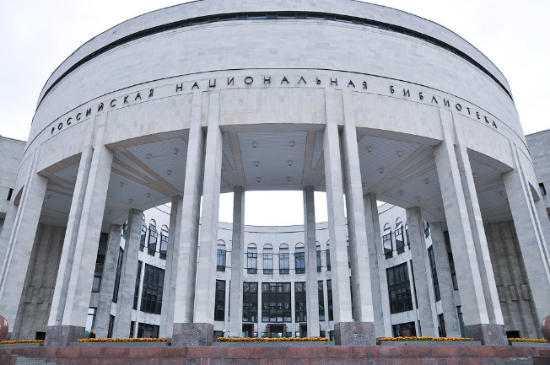
Крупнейшие библиотеки России
Российская государственная библиотека (РГБ) в Москве
Российская национальная библиотека (РНБ) в Санкт-Петербурге

Slide 7
РГБ и РНБ обеспечивают
максимально полный ретроспективный библиографический учет отечественных публикаций за годы, предшествовавшие началу издания текущей национальной библиографии;
создание системы национального сводного каталога. РГБ и РНБ выполняют следующие функции:
управления реализацией в государственном масштабе основ­ных библиотечных функций путем их централизации и коорди­нации;
разработки и внедрения основных методических принципов дея­тельности библиотек страны;
разработки научных основ библиотечного дела;
международного библиотечного сотрудничества по всемирным программам, осуществляемого путем исполнительного и орга­низационного обеспечения национальной доли участия.

Slide 8
Центральные библиотеки РФ
Особую роль в системе библиотек России играют центральные библиотеки субъектов РФ.
В республиках РФ функции центральной библиотеки выполняют:
национальная;
республиканская библиотека.
К центральным библиотекам на уровне района отнесена цен­тральная районная библиотека, а в городе - центральная город­ская библиотека.

Slide 9
Центральная библиотека обязана:
формировать, хранить и предоставлять пользователям библио­тек наиболее полное универсальное собрание документов в пределах обслуживаемой территории;
организовывать методическую помощь библиотекам.
Основные функции центральной библиотеки определены ее глав­ными обязанностями по отношению к самому региону:
всестороннее и максимально полное раскрытие уникальности данного региона;
его духовного наследия;
научной и культурной деятельности.

Slide 10
Ведущая библиотека региона отвечает за развитие в нем биб­лиотечного дела, она выполняет следующие основные функции:
сбор;
хранение;
распространение документов, вышедших в регионе, и о регио­не (функция региональной памяти).
У библиотек появляется новая функция: формирование в биб­лиотеке каталога информационных ресурсов, имеющего отсыл­ки к источникам.

Slide 11
Среди других библиотечных систем страны необходимо назвать как одну из самых основных сеть библиотек Российской ака­демии наук.
Она включает в себя 375 библиотек.
Из них крупнейшими наряду с Библиотекой РАН (фонд — более 20,5 млн ед. хр.) являются:
Библиотека Института научной информации по общественным наукам (ИНИОН, фонд — 12 млн ед. хр.);
Государственная публичная научно-техническая библиотека Сибирского отделения Российской академии наук (ГПНТБ СО РАН) в Новосибирске (14.5 млн ед. хр.);
Библиотека по естественным наукам (БЕНРАН) в Москве (15 млн ед. хр.).

Slide 12
Особую систему образуют библиотеки высших и средних специа­льных учебных заведений.
В нее входят библиотеки:
университетов;
академий;
институтов;
колледжей.

Slide 13
Библиотеки сферы общего образования
Систему библиотек сферы общего образования возглавляет Го­сударственная научно-педагогическая библиотека им. К.Д. Ушинского (фонд — 1,7 млн ед. хр.)
К крупнейшим отраслевым библиотекам относятся:
Центральная научная сельскохозяйственная (ЦНСХБ РАСН, фонд — более 3 млн ед. хр.);
Государственная центральная научно-медицинская (ГЦНМБ, фонд — около 3 млн ед. хр.).
Крупные центральные отраслевые библиотеки:
Центральная научно-техническая железнодорожного транспор­та (фонд — более 1,5 млн ед. хр.);
Центральная научно-техническая по строительству и архитек­туре (фонд — более 1,2 млн ед. хр.).

